Slide 1
Отчет кафедры медицинской реабилитации и рефлексотерапии Новокузнецкого ГИУВа – филиала ФБГОУ ДПО «РМАНПО» МЗ РФ с 2015 по 2019 г.
Заведующая кафедрой медицинской реабилитации и рефлексотерапии
НГИУВ – филиал ФГБОУ ДПО «РМАНПО» Минздрава России,
к. м. н., доцент Жестикова Марина Григорьевна

Slide 2
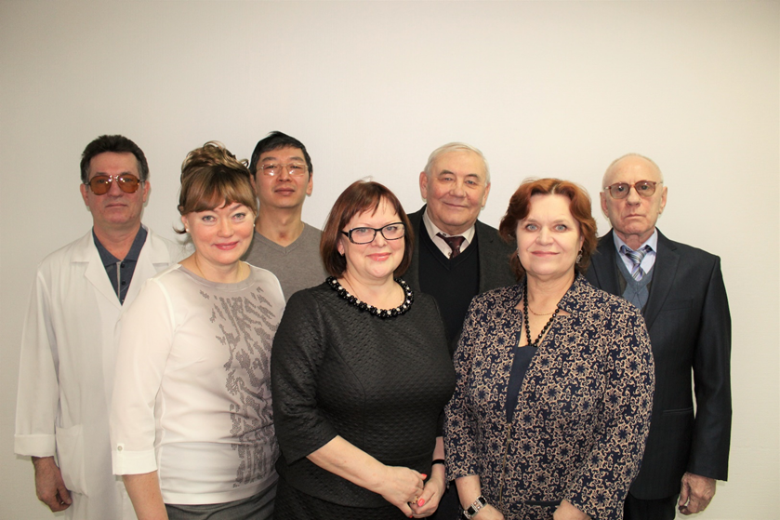
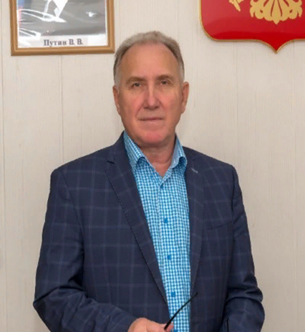
Коллектив кафедры:

Slide 3
Базы кафедры
ГАУЗ КО «Новокузнецкая городская больница №1»
ПАО Санаторий «Прокопьевский»
ЦВМ «Элигомед»
ФГБУ ННПЦ МСЭ и РИ МТ РФ
ЦР ФСС «Топаз»

Slide 4
Учебная работа
С 2015 по 2019 годы проведено 31 цикл повышения квалификации по медицинской реабилитации, на которых обучались не только врачи разных медицинских специальностей, но и педагоги, психологи. Всего – 627 человек.
Проведено 13 сертификационных циклов повышения квалификации по рефлексотерапии для врачей рефлексотерапевтов, и 3 цикла профессиональной переподготовки по рефлексотерапии, на которых обучалось 115 человек.
Итого: 49 циклов, 809 слушателей

Slide 5
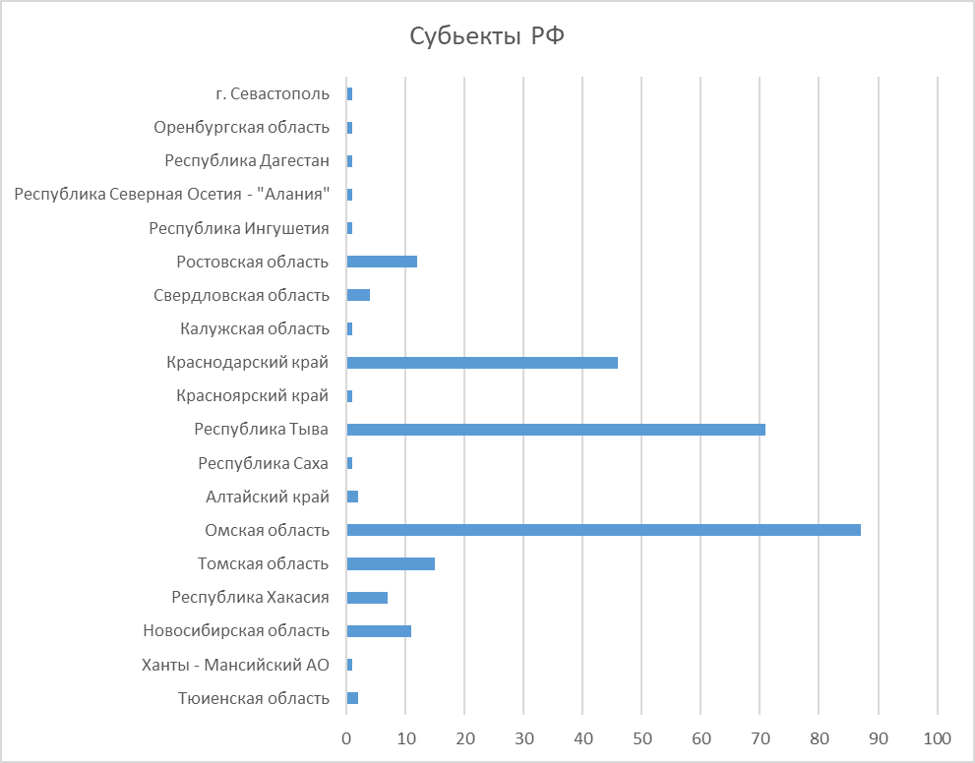
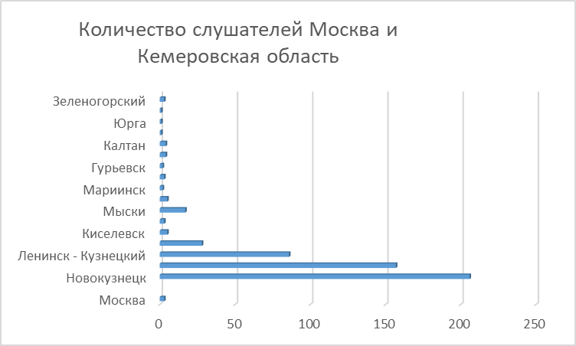
Наша география

Slide 6
Специалисты МДБ медицинских специальностей – всего 33 специальности

Slide 7
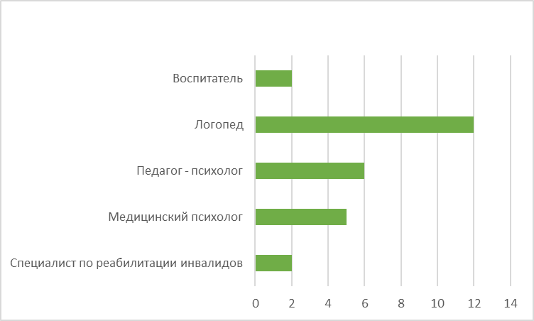
Специалисты МДБ с педагогическим образованием

Slide 8
Должности и ученые степени обучающихся
Профессор кафедры – 8 человек
Доцент кафедры – 6 человек
Главные врачи, директора центров, клиник, институтов, заместители директоров, главные специалисты, заведующие отделениями, поликлиниками, различными службами – 154 человека

Slide 9
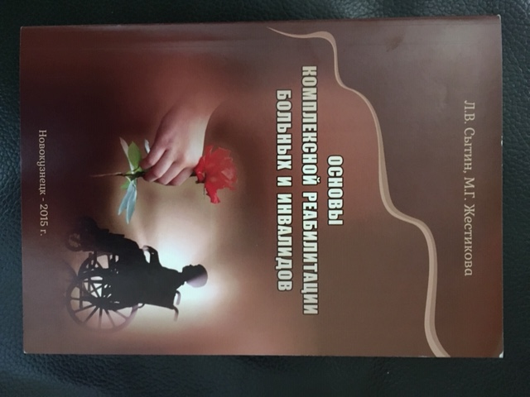
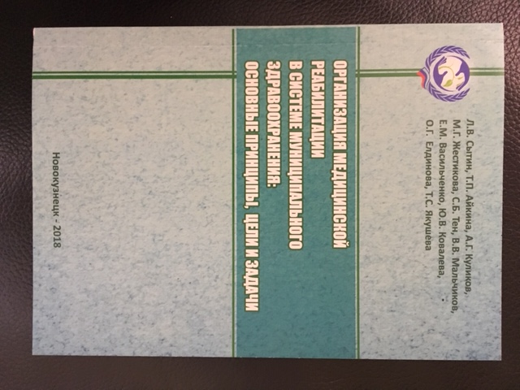
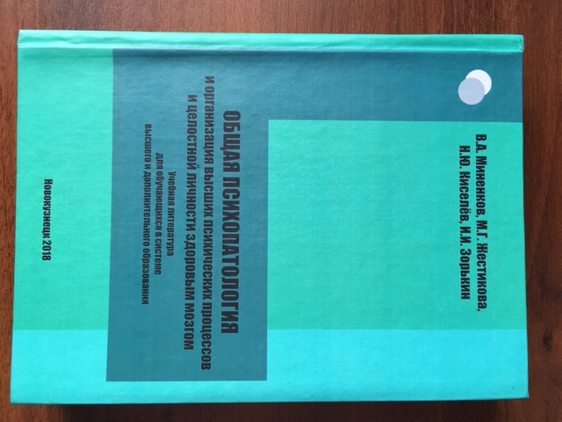
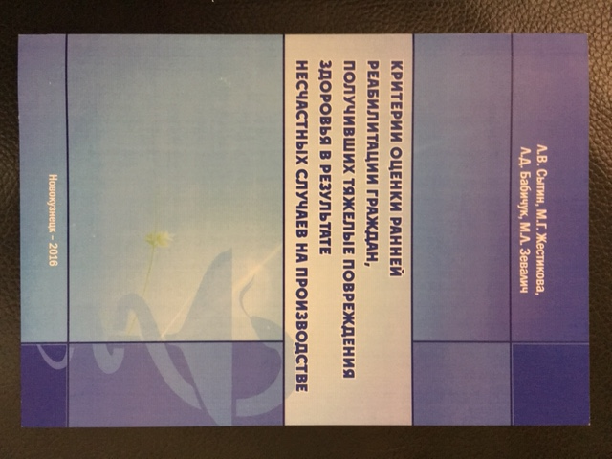
Монографии

Slide 10
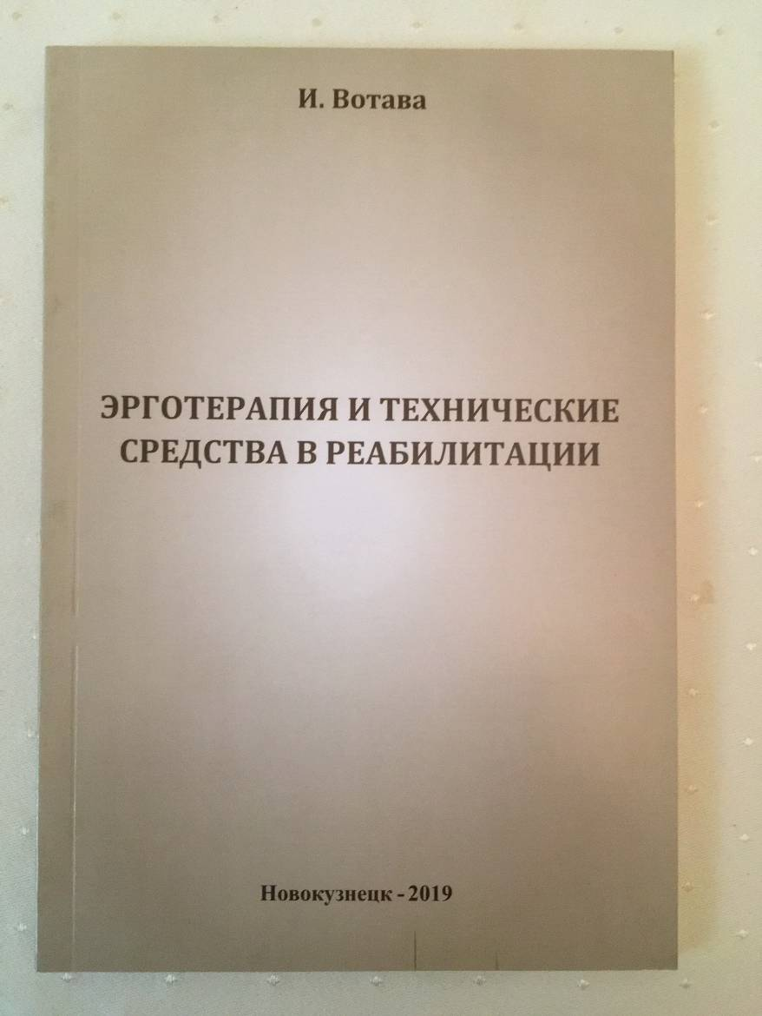
ЭРГОТЕРАПИЯ И ТЕХНИЧЕСКИЕ СРЕДСТВА РЕАБИЛИТАЦИИ. Автор Иржи Вотова. Культурный перевод Л. В. Сытин, М. Г. Жестикова, Е. А. Полукароа, Е. М. Васильченко, г. Новокузнецк, 2019 г.

Slide 11
Методические работы
Миненков В. А., Шмидт И. Р., Ван Вай – Чен, Жестикова М. Г., Киселев Н. Ю. Зорькин И. И.
Нейропсихологическая реабилитация. Учебно-методическое пособие. – ГБОУ ДПО «Новокузнецкий ГИУВ» МЗ РФ, 2014 – 111 с.
Сытин Л.В., Жестикова М.Г.
Контрольные тесты по «Основам комплексной реабилитации больных и инвалидов». Новокузнецк, 2016 – 46 с.
Васильченко Е. М., Жестикова М. Г.
Применение инструментов МКФ в практике МР в условиях стационара на модели пациентов с ТБСМ.
Учебно-методическое пособие. – ГБОУ ДПО «Новокузнецкий ГИУВ» МЗ РФ, 2019 – 65 с.

Slide 12
Публикации, доклады, выступления
С 2015 по 2019 годы сотрудниками кафедры всего опубликовано 42 статьи и тезиса, в том числе в центральной печати рецензируемых ВАК – 20.
Сделано докладов на научных форумах разного уровня: региональных, межрегиональных, областных, Всероссийских, с международным участием, краевых, зарубежных – 50.
Проведено научно-практических конференций – 15.

Slide 13
Общественные организации
При активном участии кафедры в 2015 году создано Кузбасское отделение Союза реабилитологов России (КО СРР), на котором
доцент кафедры, к. м. н. Васильченко Елена Михайловна избрана президентом,
Почетный доцент кафедры, к. м. н. Сытин Лев Владимирович являеться вице президентом КО СРР,
заведующая кафедрой, к. м. н., доцент Жестикова Марина Григорьевна – секретарём КО СРР.

Slide 14
Заключение
Развитие Государственной системы реабилитации сегодня является важнейшей задачей отечественного здравоохранения, т.к. совершенствование медицинской реабилитации вносит весомый вклад в сокращение инвалидности, в улучшение экономики Российской Федерации.
Минздрав России в рамках реформирования непрерывного дополнительного медицинского образования в ближайшее время планирует введение новых медицинских специальностей: врач ФРМ; кинезотерапевт, эрготерапевт. Одновременно поставлена задача по повышению квалификации врачей всех специальностей по основам медицинской реабилитации.
Министерством труда 17.09.2018 г. утвержден профессиональный стандарт медицинской специальности: врач по физической и реабилитационной медицине.

Slide 15

Благодарю за внимание !

